Slide 1
기계 학습 기반 자동 번역을 위한 한글-영어 병렬 코퍼스 개발
서지형(전산전자’10)
윤성민(전산전자’11)
임지윤(전산전자’14)
허수민(전산전자’14)
담당교수: 홍신

Slide 2
목차
문제 배경 및 사전조사
연구 목표 및 기대효과
연구 설계
연구 현황
추진 계획

Slide 3
문제 배경 및 사전조사

Slide 4
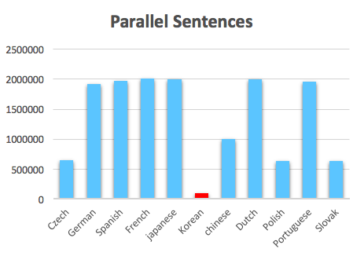
1. 문제배경
글로벌 시대, 다문화 사회에 적합한 번역기 필요
기존 구문 기반 번역기의 한계로 인한 통계 기반 자동 번역기를 구현
이를 위한 코퍼스 부족
* 코퍼스: 언어 데이터
한-영 자동번역 Open source 미비
Notes:
기존 구문 기반 번역기의 한계
번역기(구글, 네이버 등)의 비 신뢰적인 번역 결과물로 인하여, 인위적으로 수정해야 하는 불필요한 과정 필요
신뢰 할 만한 번역 결과를 제공하는 번역기가 없음
글로벌 시대, 다문화 사회
빈번한 한-영 번역의 필요
한-영 자동번역 Open source 미비
자동 번역기의 소스코드가 배포되지 않아 번역기의 발전이 더디다.
한-영 자동번역 연구에 대한 질 좋은 data의 부족
기계 번역에는 정확하게 번역 관계에 있는 두 문장이 필요하다.
하지만 대부분 의역이 많고, 1대1 매칭이 되지 않는 문장이 많다.
한-영 번역 데이터가 기계를 학습시킬 만큼 충분하지 않다.
공개된 data는 현재 약 6만 sentence pair~ 7만 pair

Slide 5
1. 사전조사
기존 머신러닝은 약 500K의 병렬 코퍼스 보유.
머신러닝의 정확도를 높이기 위해서는 최소 500K 추가적으로 필요
기업은 자체적인 data를 갖고 있지만, open source화 하지 않는다.
네이버 랩스 번역기(http://labspace.naver.com/nmt/) - 네이버 지식in
구글 번역기(https://translate.google.co.kr/)
퀄리티가 좋은 한-영 parallel corpus가 적다.

Slide 6
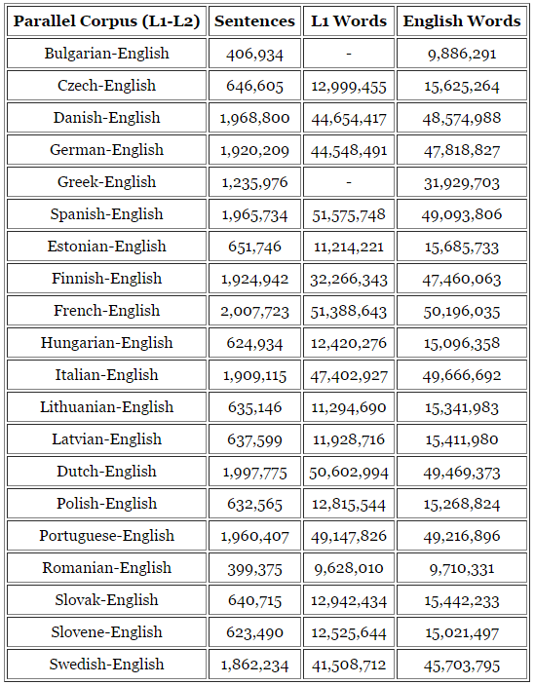
1. 언어별 코퍼스 수 비교
한글: 세종코퍼스
게시글 962 ~ 1406 번 까지 한영 어절 병렬 코퍼스
한 게시글 당 약 5000개의 어절
영어 코퍼스와 한영 코퍼스 나누어짐
한 문장당 10어절이라 가정하면 약 100,000개의 문장
VS

Slide 7
1. 좋은 한-영 코퍼스란?
contemporary
다양한 시대의 text를 포함
일반적인 text
특정 분야에 한정적이지 않고 다양한 text가 모두 들어가야 한다.
domain: 전문 용어/비전문 용어
형태 - 길이 - 번역관계(한영, 영한) - 문장 형식(평서문, 의문문)
3. 쓰기 편해야한다.
확장 가능
정확도 상, 중, 하
4. 비용이 들지 않을수록 좋다.
저작권에 걸리지 않아야 한다.
5. 정확해야한다
6. 충분히 많아야 한다
Notes:
~하리니
~하리라

Slide 8
연구 목표 및 기대효과

Slide 9
2. 연구 목표 및 기대효과
1) 연구목표
공프기 연구목표: 한-영 병행 코퍼스 개발 및 DB 구축
사용자가 원하는 성질의 corpus를 제공할 수 있도록 한다.
캡스톤 연구목표: open source 한-영 자동번역기 어플개발
2) 기대효과
한-영 번역에 대한 시간적, 금전적 비용의 감소
글로벌 시대, 다문화 사회에 대한 준비
추후 연구를 위한 DB확보 및 framework 구축

Slide 10
연구 설계

Slide 11
3. 연구 설계
한-영 번역 사이트 조사
문장 크롤링
한-영 sentence matching
자동 번역기 어플개발

Slide 12
연구 현황

Slide 13
4. 연구 현황 - raw data 수집
Python & BeautifulSoup을 통한 웹페이지 크롤링 및 데이터 마이닝
TED
중앙데일리
wikipedia (예정)

Slide 14
4. 연구 현황 - TED
동영상 TED 강의 번역 script를 사용.
한-영 script HTML source가 따로 존재
각 HTML source안에 script에 대한 시간 정보가 동일하게 존재
동일한 시간 정보를 살려 크롤링

Slide 15
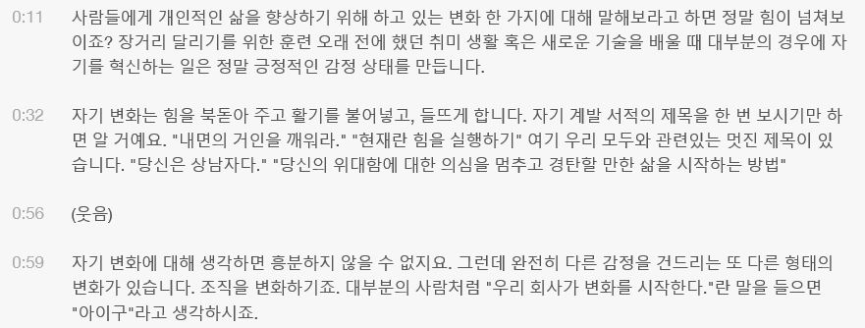
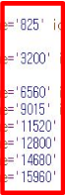
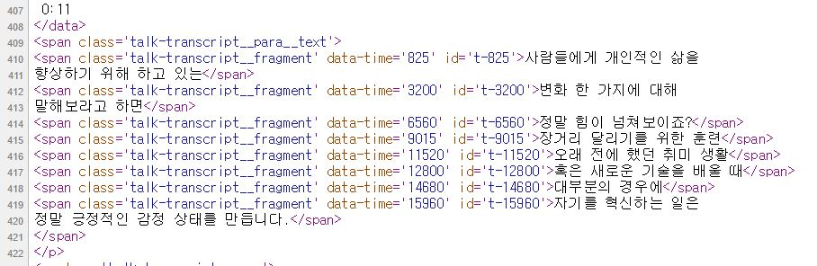
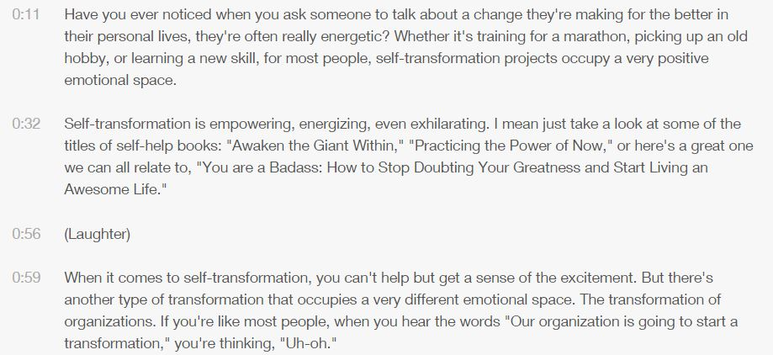
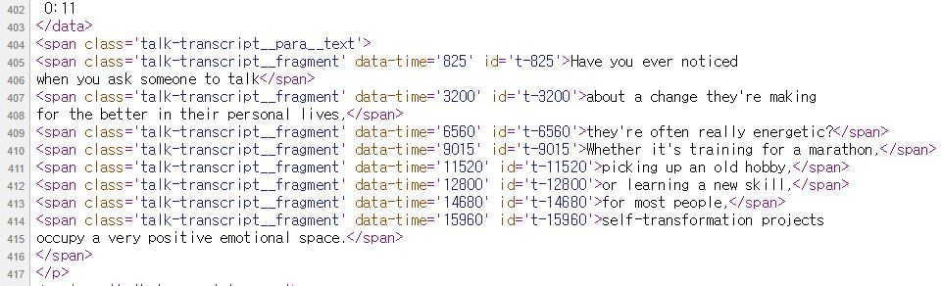
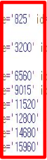
4. 연구 현황 - TED

Slide 16
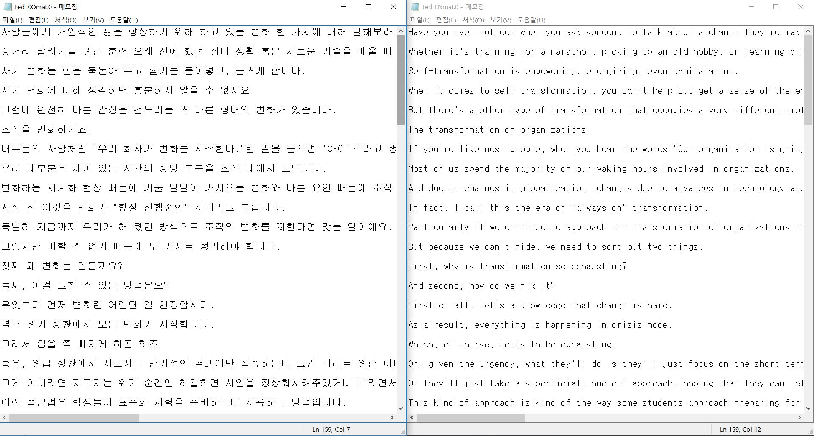
4. 연구 현황 - TED
자기 변화는 힘들 북돋아 주고 활기를 불어넣고, 들뜨게 합니다.
Self-transformation is empowering, energizing, even exhilarating.
첫째, 왜 변화는 힘들까요?
First, why is transformation so exhausting?

Slide 17
4. 연구 현황 - JoongangDaily
하나의 HTML source안에 한-영 content가 각각 존재
모두 크롤링 한뒤 한-영으로 구분 및 문장단위로 매칭

Slide 18
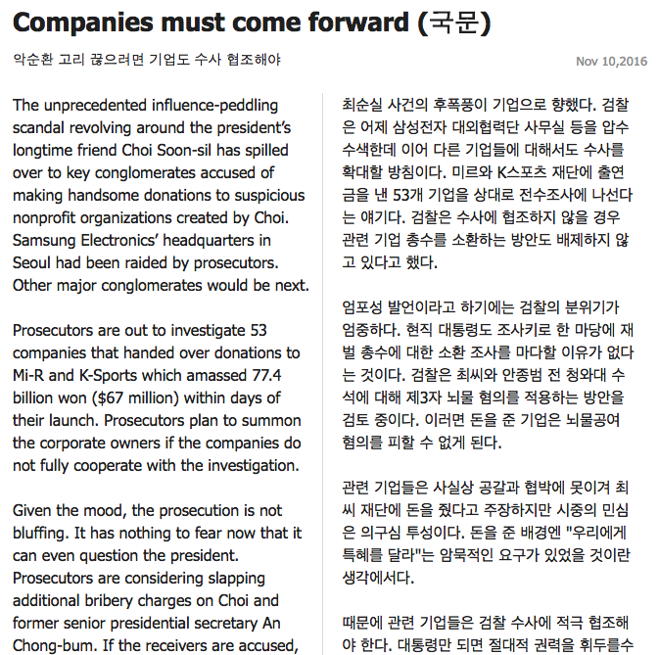
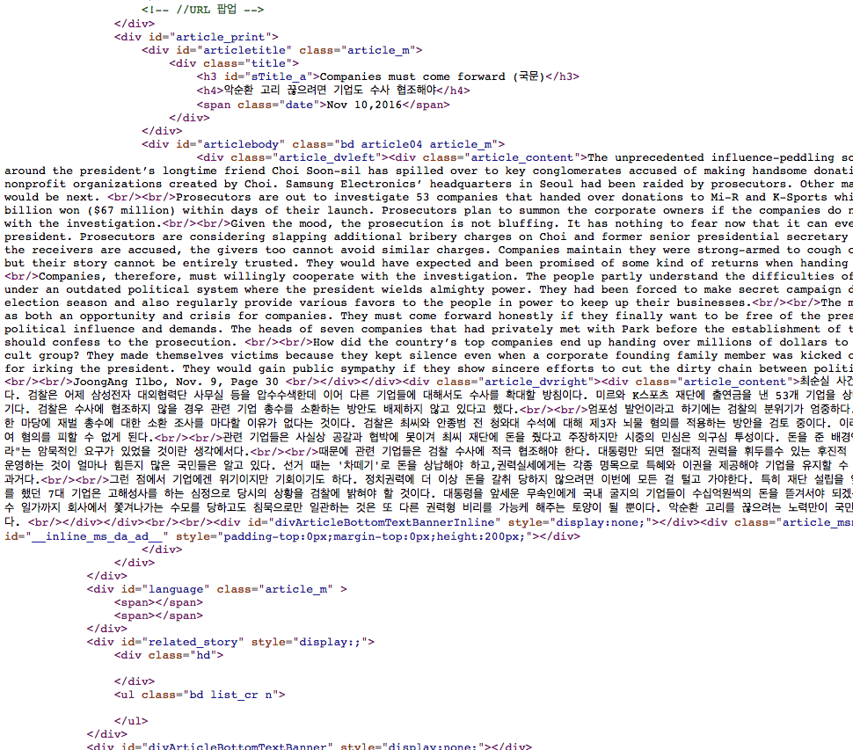
4. 연구 현황 - JoongangDaily
영어
한글

Slide 19
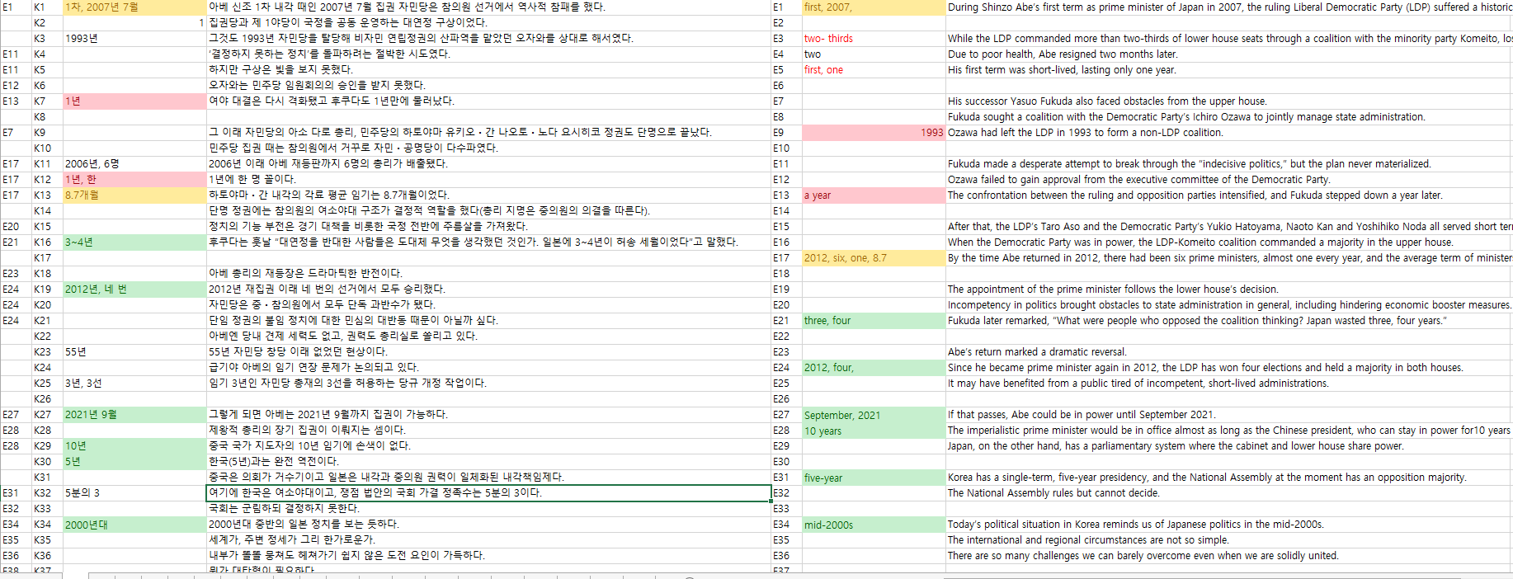
4. 연구 현황 - Sentence Matching
목표 : 한-영 번역관계를 파악하여 문장 by 문장으로 매칭
1) 직접 한-영 번역을 통해 같은 문장들을 매칭

Slide 20
4. 연구 현황 - Sentence Matching
2) 한-영 문장 매칭에 사용될 수 있는 방법
Dictionary
NLP POS tagger (형태소 분석기)
3) 각 문장에서 자연어 처리 tool을 사용.
NLP 사용 - 한글: Kkma, 영어: nltk
숫자 추출 후, 모든 숫자 nomalization. (ex. 1000억 => 100000000000)
Notes:
Dictionary: 사전을 거치는 방법. 번역에 사용되는 용어가 한정적이게 된다.
NLP POS tagger: 다른 요소들에 독립적인 요소들을 뽑아 비교한다. 한 사전에 종속적이지 않다는 장점이 있지만, POS가 있는 문장만 뽑으므로 많은 data를 뽑을 수 없다. 우리는 어느 하나의 dictionary를 사용하면 그 dictionary에만 종속적인 번역 결과가 나오기 때문에 NLP POS tagger를 이용한 방법을 채택했다.

Slide 21
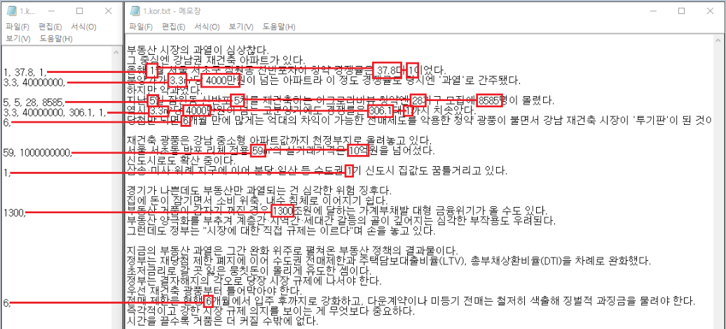
4. 연구 현황 - Sentence Matching

Slide 22
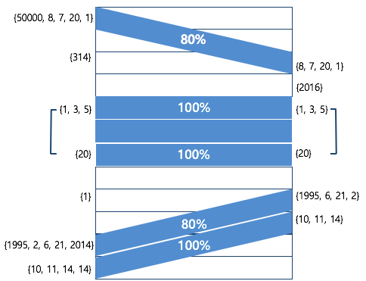
4. 연구 현황 - Sentence Matching
4) 영어와 한글 문장 pair에 뽑은 숫자에 따른 score를 주어 매칭.
알고리즘:
jaccard
Longest Common Sequence
5) 매칭된 두 pair에서 한글 문장간의 line수와 영어 문장 간의 line수가 같으면 그 사이에 있는 모든 문장을 매칭.

Slide 23
추진 계획

Slide 24
5. 추진 계획
현재 약 160K sentence pair를 수집 , 500k~1000k sentence pair 확보가 목표
현재: joongang-daily(25K+a), TED(135K)
계획: wikipedia (총 30만개의 한-영 번역관계 문서에서 최소 300k sentence pair 확보 추측)
숫자(현재)뿐만아니라 고유대명사의 entry 뽑기 ex) 한동 ⇒ Handong
3) crowd sourcing으로 매칭관계의 신뢰성을 확인하기 위한 interface 개발
4) 머신러닝을 사용한 자동번역 어플 개발

Slide 25
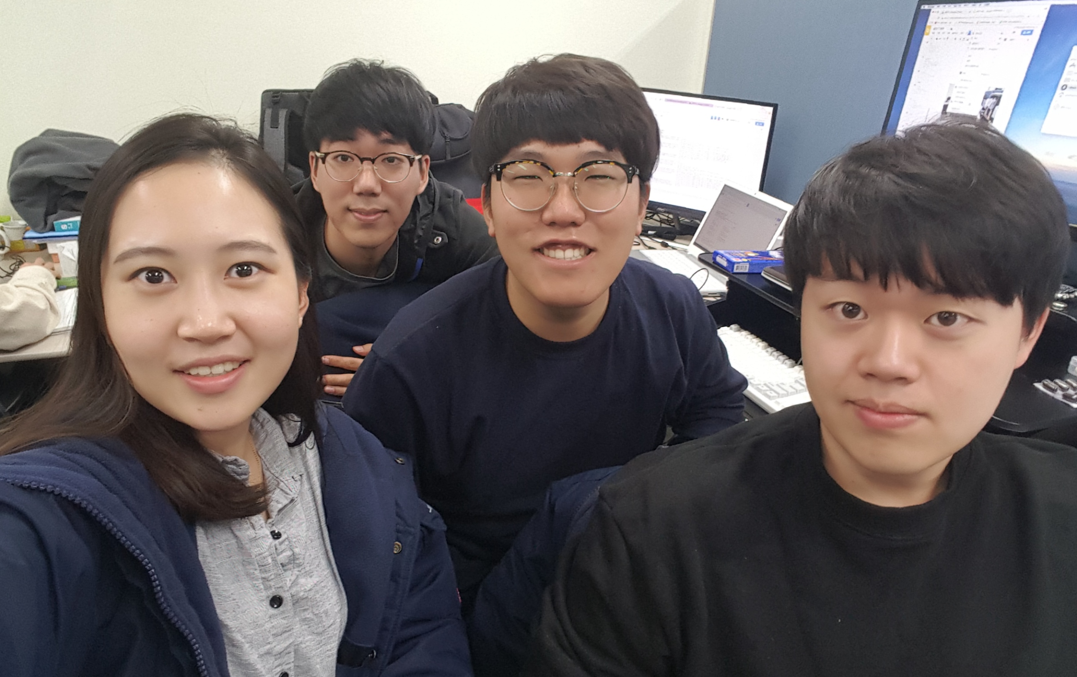
감사합니다 :)

